Slide 1
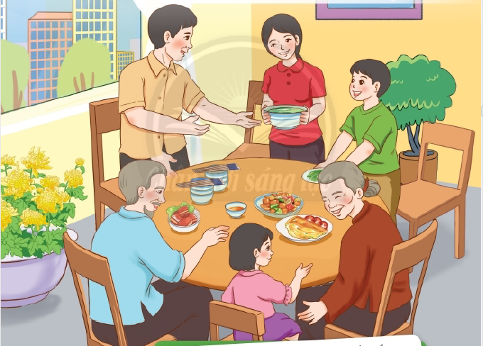
PHÒNG GIÁO DỤC VÀ ĐÀO TẠO QUẬN GÒ VẤP
HOẠT ĐỘNG TRẢI NGHIỆM HƯỚNG NGHIỆP
LỚP 6
Chủ đề 4:
Nuôi dưỡng
quan hệ gia đình

Slide 2
Chủ đề 4: Nuôi dưỡng quan hệ gia đình
Chia sẻ những việc làm nuôi dưỡng quan hệ gia đình

Slide 3
Quan tâm, hỏi thăm nhau thườngxuyên về cuộc sống và công việc.
- Bố hay hỏi em về tình hình học tập ở trường.
- Mẹ hay hỏi bố về công việc ở cơ quan.
- Ông bà hỏi em có ngoan không.
- Em hỏi ông bà về sức khỏe.
- .............

Slide 4
- Mẹ nấu cháo cho bà.
- Em pha nước hoa quả cho mẹ.
- Em đấm lưng cho ông bà.
- ...........

Slide 5
- Cả nhà cùng tập thể dục buổi sáng.
- Cả nhà về quê thăm ông bà.
- Cả nhà cùng đi hội chợ/ lễ hội/ đi dã ngoại…

Slide 6
- Em chăm sóc vườn rau của bà.
- Em và cả nhà dọn dẹp nhà cửa/ làm vườn.
- Bố giặt quần áo cho cả nhà.
- ......

Slide 7
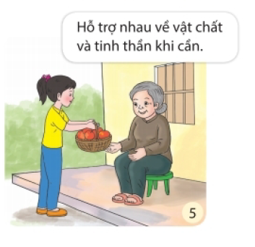
- Bố mẹ biếu ông bà tiền tiêu vặt hằng tháng.
- Họ hàng đến an ủi và hỗ trợ gia đình em khi nhà em bị thiệt hại vì lũ lụt.
- Em động viên em gái khi em ấy buồn.
- .......

Slide 8
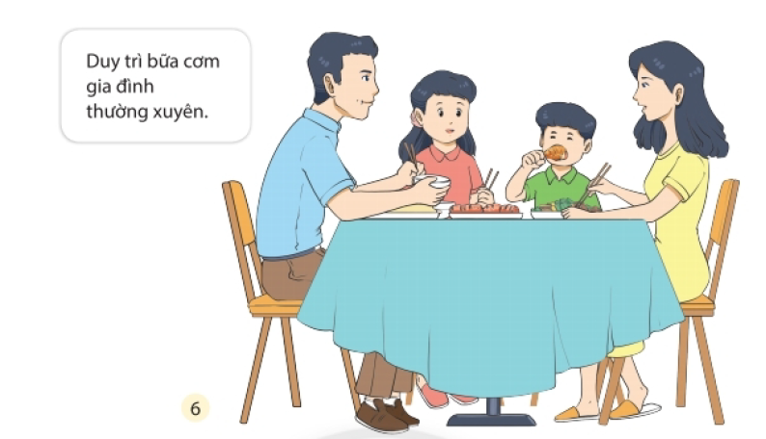
- Em cùng mẹ nấu cơm và làm món bố thích.
- Bố đi chợ mua đồ ăn và nấu món mà em yêu thích.
Cả nhà cùng dọn cơm và ngồi ăn vui vẻ.
.......

Slide 9
Chủ đề 4: Nuôi dưỡng quan hệ gia đình
Nhiệm vụ 2: Tìm hiểu cách nuôi dưỡng các mối quan hệ trong gia đình
Khi được quan tâm, chăm sóc, các thành viên trong gia đình sẽ cảm thấy như thế nào?
Bản thân em cảm thấy thế nào khi quan tâm, chăm sóc các thành viên trong gia đình?

Slide 10
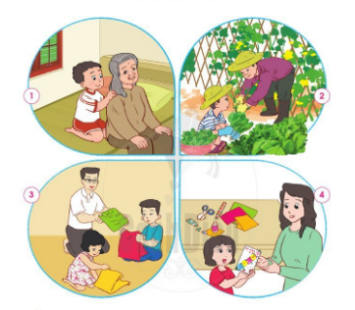
Khi được quan tâm, chăm sóc, các thành viên trong gia đình sẽ cảm thấy vui vẻ, hạnh phúc và có thêm động lực để vượt qua khó khăn,...

Slide 11
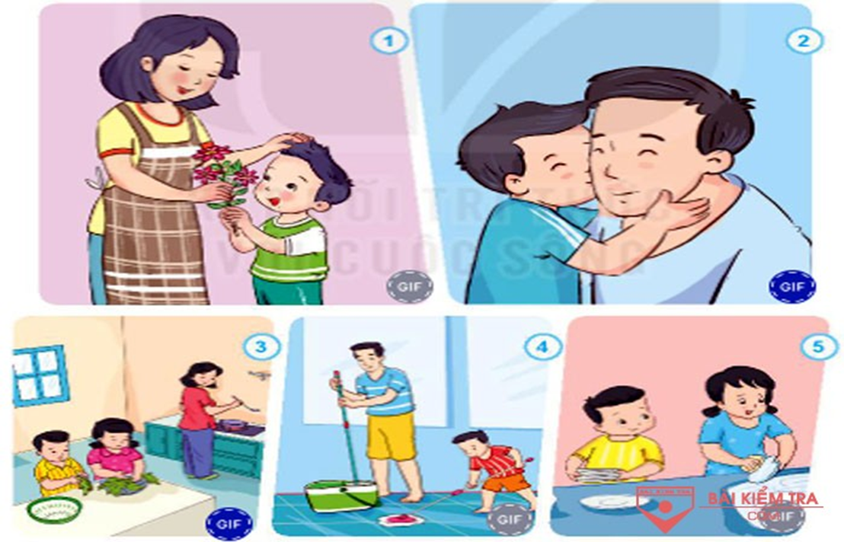
Bản thân em cảm thấy vui vẻ, thoải mái và thấy mình có ích khi biết quan tâm, chăm sóc các thành viên trong gia đình.

Slide 12
- Thường xuyên quan tâm, thăm hỏi nhau về cuộc sống và công việc.
- Chăm sóc người thân những lúc mệt mỏi, ốm đau.
- Dành nhiều thời gian quây quần bên nhau.
- Chia sẻ và hỗ trợ nhau trong các công việc của gia đình.
- Hỗ trợ nhau về vật chất và tinh thần khi cần.
- Duy trì bữa cơm gia đình thường xuyên.

Slide 13
Nhiệm vụ 3: Thực hiện những việc làm chăm sóc gia đình thường xuyên
Học sinh tự cho điểm tương ứng với các hoạt động theo bảng gợi ý sau đây để khảo sát việc thể hiện sự quan tâm chăm sóc đến gia đình của bản thân.

Slide 14
STT | Những việc làm chăm sóc gia đình | Mức độ
 |  | Thường xuyên | Hiếm khi | Chưa bao giờ
1 | Chào, hỏi thăm, trò chuyện với người thân. | 2 | 1 | 0
2 | Chăm sóc người thân những lúc mệt mỏi. | 2 | 1 | 0
3 | Tham gia làm việc nhà, giúp đỡ bố mẹ, người thân. | 2 | 1 | 0

Slide 15
Chia sẻ cảm xúc của em sau khi chăm sóc các thành viên trong gia đình.

Slide 16
Bản thân em cảm thấy vui vẻ, thoải mái và thấy mình có ích khi biết quan tâm, chăm sóc các thành viên trong gia đình.

Slide 17
Nhiệm vụ 4: Chia sẻ khó khăn cùng bố mẹ, người thân
Thực hiện chia sẻ khó khăn cùng bố mẹ, người thân khi gia đình gặp phải một số tình huống

Slide 18
Tình huống 1: Mẹ em bị ốm, hằng ngày bố vẫn phải đi làm, chị gái và em phân công nhau để chăm sóc mẹ. Em nói lời động viên mẹ như thế nào để mẹ vui hơn?

Slide 20
Tình huống 2: Bố em đi công tác xa hai tháng. Mẹ thường đi làm cả ngày, công việc cũng rất vất vả. Em làm gì để gia đình giữ được không khí ấm áp, bớt đi sự vắng bóng của bố trong gia đình?

Slide 22
Tình huống 3: Trận lũ lụt vừa qua, gia đình em bị cuốn trôi một số tài sản lớn. Bố mẹ em rất buồn vì mất mát này. Em làm/ nói gì trong tình huống này để thể hiện sự chia sẻ khó khăn cùng bố mẹ?

Slide 24
Tình huống 4: Do tác động của dịch Covid - 19 nên bố em tạm thời bị mất việc làm, công việc bán hàng của mẹ em cũng bị ảnh hưởng, gia đình thực sự gặp khó khăn. Em có thể làm gì trong tình huống này để giúp đỡ bố mẹ?

Slide 26
Khó khăn là một phần trong cuộc sống mà gia đình nào cũng phải gặp. Khi cùng nhau chung sức vượt qua khó khăn, gia đình sẽ trở nên gắn kết và bền vững hơn.

Slide 27
DẶN DÒ HỌC SINH
1. Xem lại bài học hôm nay và thực hiện các nhiệm vụ đã trao đổi trong tiết học.
2. Chuẩn bị tiết tới học khám phá tiếp các nhiệm vụ tiếp theo trong chủ đề 4.

